Slide 1
VYHODNOCENÍ ÚVĚROVÉHO RIZIKA

Slide 2
Nejdůležitější druhy bankovních rizik
úvěrové riziko,
tržní riziko,
likviditní riziko,
kapitálové riziko,
operační riziko.

Slide 3
Úvěrové riziko
Úvěrové riziko spočívá v tom, že klient banky nedodrží sjednané podmínky finanční transakce a bance tím vznikne finanční ztráta.
Příčiny úvěrového rizika můžeme rozdělit na dvě skupiny:
  interní příčiny, které jsou bezprostředně závislé na vlastních rozhodnutích banky, vyplývají ze špatných rozhodnutí banky o alokaci aktiv;
  externí příčiny, které jsou naopak v zásadě nezávislé na rozhodnutích banky a jsou dány celkovým vývojem ekonomiky, politickou situací apod.
Úvěrové riziko ovlivňuje ziskovost banky, likviditu a úrokové riziko.
Řízení úvěrového rizika – prověřování bonity klientů, využívání zajišťovacích instrumentů

Slide 4
Poskytnutí úvěrového obchodu
Aby banka snížila úvěrové riziko, provádí před poskytnutím jakéhokoliv úvěrového produktu komplexní hodnocení klienta a limitování úvěru.
Během celého trvání úvěrového obchodu pravidelně vyhodnocuje bonitu klienta a provádí tzv. monitoring dlužníka.
Hodnocení klienta zahrnuje:
  analýzu právních poměrů žadatele o úvěr,
  analýzu osobní důvěryhodnosti žadatele,
  analýzu jeho hospodářské a finanční situace.

Slide 5
Poskytnutí úvěrového obchodu
Analýza právních poměrů žadatele o úvěr
  fyzická x právnická osoba.
Analýza důvěryhodnosti žadatele o úvěr
  interní x externí informace.
Analýza hospodářské a finanční situace.
  fyzická x právnická osoba.

Slide 6
Vyhodnocení bonity klienta FOO
Vyhodnocení právních poměrů klienta a jeho důvěryhodnost
Analýza příjmů a výdajů (nájemné, pojištění, penzijní připojištění, leasing, kreditní karty, splátky dříve poskytnutých úvěrů apod.)
Říjnová regulace ČNB zavedla pravidla
  DTI - objem všech úvěrů žadatele nesmí převýšit devítinásobek čistého ročního příjmu
  DSTI - měsíční splátka nesmí přesáhnout 45 % jeho měsíčního příjmu.

Slide 7
Vyhodnocení bonity klienta FOO
Úvěrová historie a platební morálka
  Bankovní registr klientských informací (CBCB)
  Nebankovní registr klientských informací (CNBC)
  SOLUS – Sdružení na Ochranu Leasingu a Úvěrů Spotřebitelům
    Zájmové sdružení právnických osob (nebankovní instituce, banky, telekomunikační operátoři, distributoři energie a další společnosti).
    eviduje informace o nebonitních klientech (podnikajících osobách s IČ a fyzických osobách)
    Do registru se klient dostane tehdy, pokud se zdrží se splátkou o více než 30 dní

Slide 8
Vyhodnocení bonity klienta – právnické osoby, FOP
Vyhodnocení právních poměrů klienta a jeho důvěryhodnost
Analýza hospodářské situace klienta
  Obchodní
  (analýza odvětví a oboru podnikatelské činnosti, postavení výrobce a obchodníka na trhu)
  Finanční
  (analýza finančních výkazů, cash flow, analýza finančních ukazatelů atd.)

Slide 9
Analýza hospodářské situace
Analýza odvětví a oboru podnikatelské činnosti, postavení výrobce a obchodníka na trhu.
Riziko země – politické, ekonomické, regulatorní, měnové.
Riziko odvětví – globální trendy, specifika vybraných odvětví.
Operační odvětví – specifické riziko podniku – dodavatelé, odběratelé, konkurenti.
Trhy a produkty – produktové portfolio, zastoupení na trhu, konkurenční výhody.
Technologie – nutné investice.
Management a personální politika – zkušenosti, reference, organizace, přístup k riziku.

Slide 10
Analýza finanční situace
Analýza finančních výkazů – rozvahy, výkazu zisku a ztrát, cash flow
Analýza finančních ukazatelů
  Ziskovost
  Rentabilita
  Aktivita
  Likvidita
  Zadluženost

Slide 11
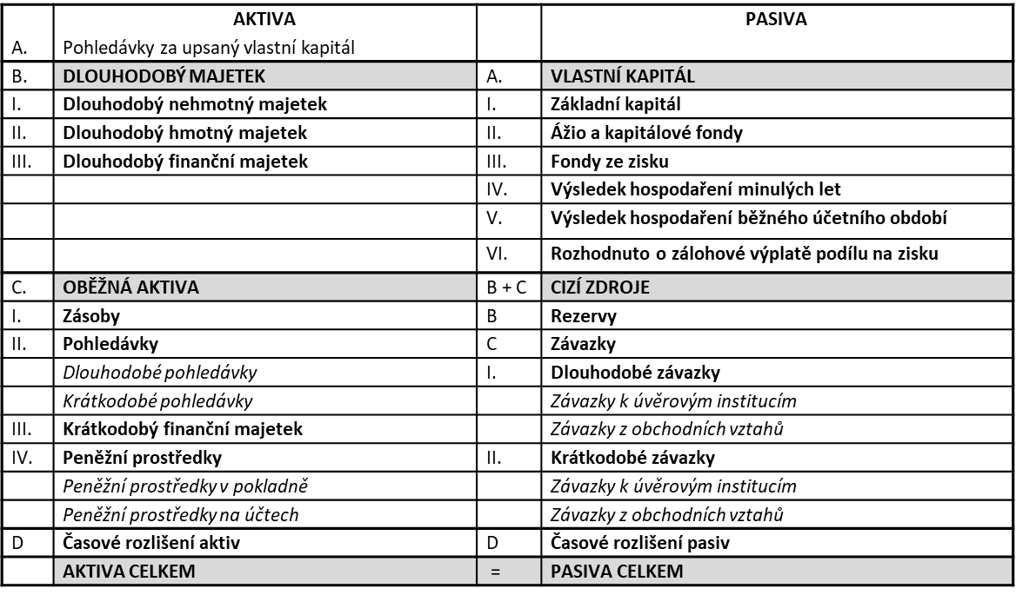
Modelová rozvaha podniku

Slide 12
Rozvaha
Majetková struktura
Finanční struktura
Zlaté pravidlo financování
Překapitalizace
  DD (vlastním i cizím) kapitálem je krytý i oběžný majetek
Podkapitalizace
  KTD cizím kapitálem je krytý i DD majetek
Sledování významných rozdílů v položkách proti minulým účetním obdobím

Slide 13
Analýza finanční situace
Základní vyhodnocení finanční situace
  Záporné položky ve výkazech
  Čím jsou kryta oběžná aktiva a stálá aktiva
  Pohledávky z obchodního by měly být vyšší než závazky z obchodního styku
  Výše bankovních úvěrů
  Celková výše cizích zdrojů vzhledem k vlastnímu kapitálu
  Výše hospodářského výsledku za účetní období a čím je tvořen

Slide 14
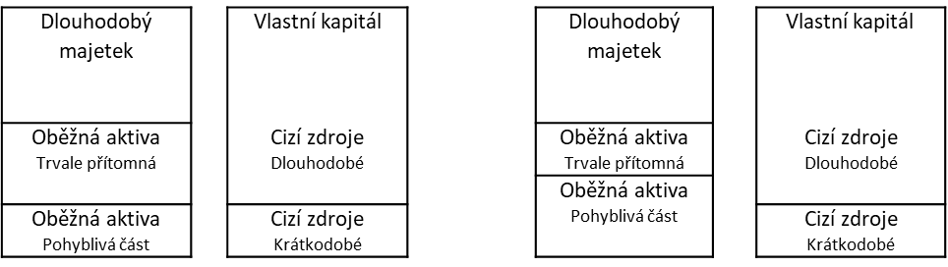
Strategie financování
Neutrální strategie Konzervativní strategie
Neutrální strategie
Dlouhodobý majetek a trvale přítomná oběžná aktiva jsou financována dlouhodobým kapitálem (vlastním i cizím), pohyblivá část oběžných aktiv je financována krátkodobým kapitálem
Konzervativní strategie
Vyznačuje se vyšším použitím dlouhodobých finančních zdrojů, kdy se těmito zdroji financuje i část oběžných aktiv. To však přináší vyšší náklady na financování.

Slide 15
Strategie financování
Agresivní strategie
Krátkodobými zdroji je financována i část trvale přítomných oběžných aktiv, případně také dlouhodobý majetek podniku. Nižší náklady na financování jsou však v tomto případě doprovázeny vyšším rizikem platební neschopnosti.
Agresivní strategie
Dlouhodobý majetek |  | Vlastní kapitál
 |  | Cizí zdroje Dlouhodobé
Oběžný majetek
Trvale přítomný |  | Cizí zdroje Krátkodobé
Oběžný majetek Pohyblivá část

Slide 16
Výkaz zisku a ztrát
Uspořádání tzv. stupňovitým způsobem, kdy se poměřují výnosy a náklady za činnost:
  Provozní
  Finanční

Slide 17
Výkaz Cash Flow
Rozdíl mezi ziskem a cash flow
  Zisk se počítá jako rozdíl mezi náklady a výnosy
  Cash flow se počítá jako rozdíl mezi příjmy a výdaji
Struktura
  CF z provozní činnosti
  CF z investiční činnosti
  CF z finanční činnosti
Přímá a nepřímá metoda výpočtu

Slide 18
Analýza ziskovosti
Čistý zisk – EAT
(Earning After Taxes)
Zisk před zdaněním – EBT
(Earning Before Taxes)
Zisk před úroky a zdaněním – EBIT
(Earning Before Interests and Taxes)
Zisk před úroky, zdaněním a odpisy – EBITDA
(Earning Before Interests, Taxes, Depreciation and Amortization)

Slide 19
Analýza rentability
Rentabilita tržeb – ROS (Return on Sales)
Výsledek hospodaření/ Tržby
  Nejčastěji se používá EAT nebo EBIT
  Kolik dokáže podnik vyprodukovat „efektu“ na 1 Kč tržeb
Rentabilita celkového kapitálu – ROA (Return On Assets)
EBIT/AKTIVA
  Celková efektivita podniku tzv. produkční síla
Rentabilita vlastního kapitálu – ROE (Return On Equity)
EAT/VLASTNÍ KAPITÁL
  Výnosnost kapitálu

Slide 20
Analýza aktivity
Rychlost obratu zásob = Tržby/Zásoby
  Počet obrátek
Doba obratu zásob = Zásoby/Tržby * 360
  Jak dlouho trvá jeden obrat
Rychlost obratu pohledávek = Tržby/Pohledávky
  Jak rychle jsou pohledávky přeměňovány v peněžní prostředky
Doba obratu pohledávek = KTD pohledávky z obchodního styku/Tržby * 360
  Za jak dlouhé období jsou pohledávky průměrně spláceny
Doba obratu závazků = KTD závazky z obchodního styku/Tržby * 360
  Vyjadřuje dobu vzniku závazků do doby jejich úhrady

Slide 21
Analýza likvidity
Běžná likvidita = Oběžná aktiva/KTD závazky z obch. styku
  Kolikrát je schopen klient uspokojit své věřitele, kdyby proměnil veškerá OA v hotovost
  Doporučené hodnoty 1,5 – 2,5
Pohotová likvidita = (Oběžná aktiva – Zásoby)/KTD závazky z obchodního styku
  Podstatně nižší hodnota pohotové likvidity ukazuje nadměrnou váhu zásob ve struktuře aktiv
  Doporučené hodnoty 1 – 1,5
Peněžní likvidita = Peněžní prostředky/KTD závazky z obchodního styku
  Vyjadřuje okamžitou schopnost klienta uhradit určitou výši běžných závazků

Slide 22
Analýza zadluženosti
Celková zadluženost = Cizí zdroje/Aktiva
  Uvádí se v %, doporučené hodnoty 50 – 75% v závislosti na odvětví
  Pro banku nepřijatelné pokud převyšuje 90%
Míra zadluženosti = Cizí zdroje/Vlastní kapitál
  Také nazývána finanční pákou
Úrokové krytí = EBIT/Nákladové úroky
  Schopnost podniku splácet úroky

Slide 23
Ostatní ukazatele
Doba návratnosti úvěru
= Výše úvěru/EBITDA
  Za jaké období je klient schopen splatit úvěr
Čistý pracovní kapitál – NWC (Net Working Capital)
= Oběžná aktiva – KTD cizí zdroje
  Má-li být podnik likvidní, musí mít potřebnou výši relativně volného kapitálu tzn. přebytek KTD likvidních aktiv nad KTD cizími zdroji

